Slide 1
Classificação de textos
Felipe Silva
Naira Oliveira

Slide 2
Processo
Conjunto de documentos com palavras ordenadas;
Vetorização (bag of words);
Tratamento (Tf-idf);
Uso dos algoritmos;
Análise do resultado;
Notes:
Bag of words = Falar como funciona o sistema de vetorização de acordo com a quantidade de palavras se repete
Tf_idf ( requency–inverse document frequency, que significa frequência do termo–inverso da frequência nos documentos ) : Que atribui um valor de importância para cada palavra, que a quantidade que aquele termo aparece no setença divida pela quantidade que se repete pelo documento

Slide 3
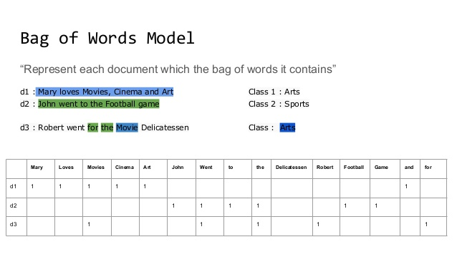
Bag of Words

Slide 4
Processo
Conjunto de palavras ordenadas;
Vetorização (bag of words);
Tratamento (Tf-idf);
Uso dos algoritmos;
Análise do resultado;
Notes:
Bag of words = Falar como funciona o sistema de vetorização de acordo com a quantidade de palavras se repete
Tf_idf ( requency–inverse document frequency, que significa frequência do termo–inverso da frequência nos documentos ) : Que atribui um valor de importância para cada palavra, que a quantidade que aquele termo aparece no setença divida pela quantidade que se repete pelo documento

Slide 5
Aplicações
Categorizar páginas da web;
Filtragem de spam;
Roteamento de e-mail;
Análise de sentimentos;

Slide 6
Principais APIs
Scikit-Learn;
NLTK (Natural Language Toolkit);
Gensim;
Textblob;

Slide 7
Estudo de caso 1
Nome: 20 Newsgroups data set;
Tamanho: Aproximadamente 20000 documentos de newsgroup;
Objetivo: Categorizar entre os 20 tipos definidos;
Notes:
Newgroup = similar a um fórum de discussão online, embora tenha um formato muito mais antigo coletado por Ken Lang para a construção de um artigo chamado NewsWeeder: Learning to Filter Netnews em 1995

Slide 8
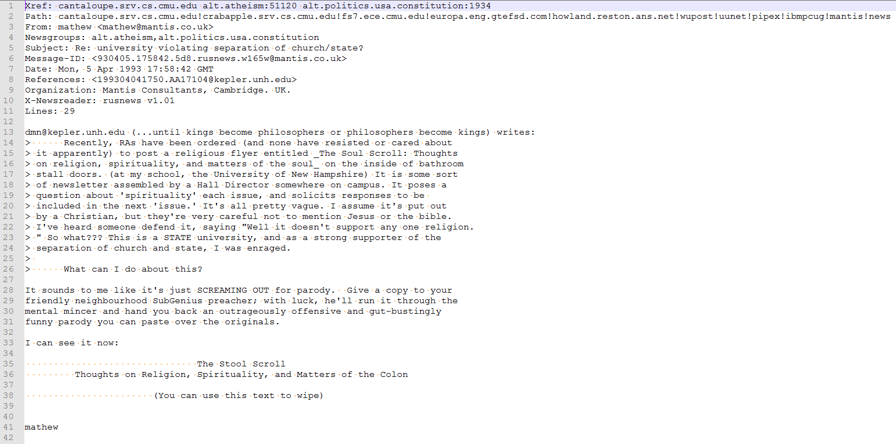
Exemplo

Slide 9
Codificação

Slide 10
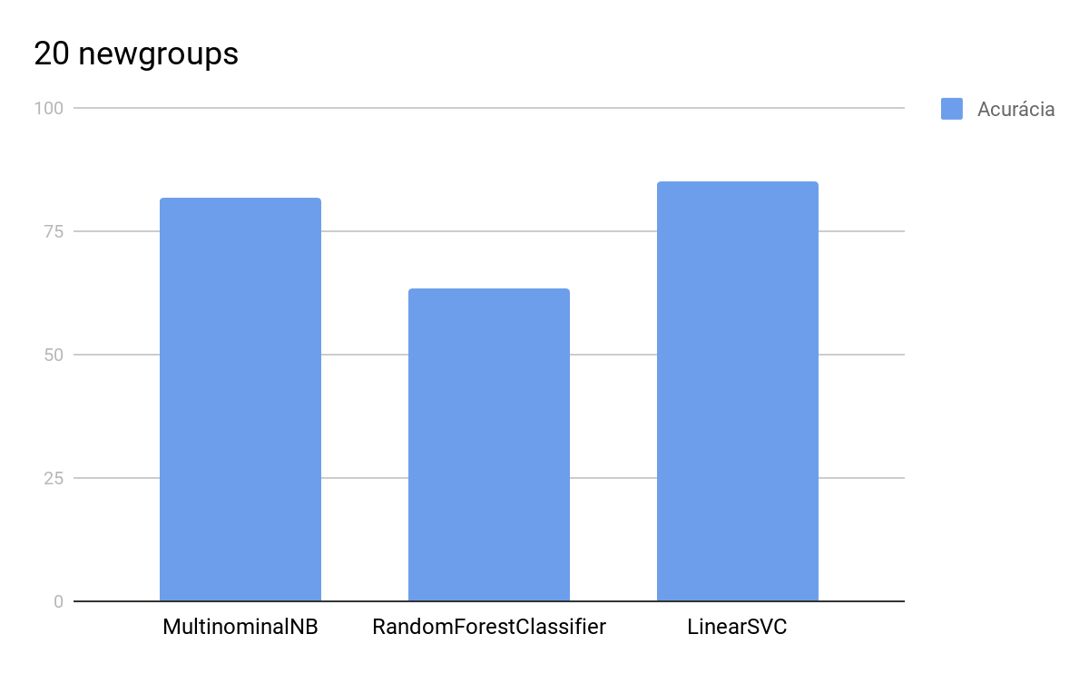
Gráfico dos resultados
Notes:
MultinominalNB 81,7
RandomForestClassifier 63,3
LinearSVC 85,1

Slide 11
Estudo de caso 2
Nome: YouTube Spam Collection Data Set;
Tamanho: 5 datasets, com o total de 1961 comentários;
Objetivo: Definir se um comentário é spam ou não;
Notes:
Psy, KatyPerry, LMFAO, Eminem e Shakira. Onde 3 foram transformados em dataset de treino e 2 de teste.

Slide 12
Exemplo
Comentário comum:
_2viQ_Qnc685RPw1aSa1tfrIuHXRvAQ2rPT9R06KTqA,Latin Bosch,2013-07-12T22:33:27.916000,Shakira is the best dancer,0
Comentário spam:
z13mjtpierebfrgvv22dch3o2sm3jnnp304,Marieke Sp33lma,2014-09-16T12:53:43,Watch my videos xx﻿,1
Notes:
ComentárioID, Autor, Data, Conteudo, Class

Slide 13
Codificação

Slide 14
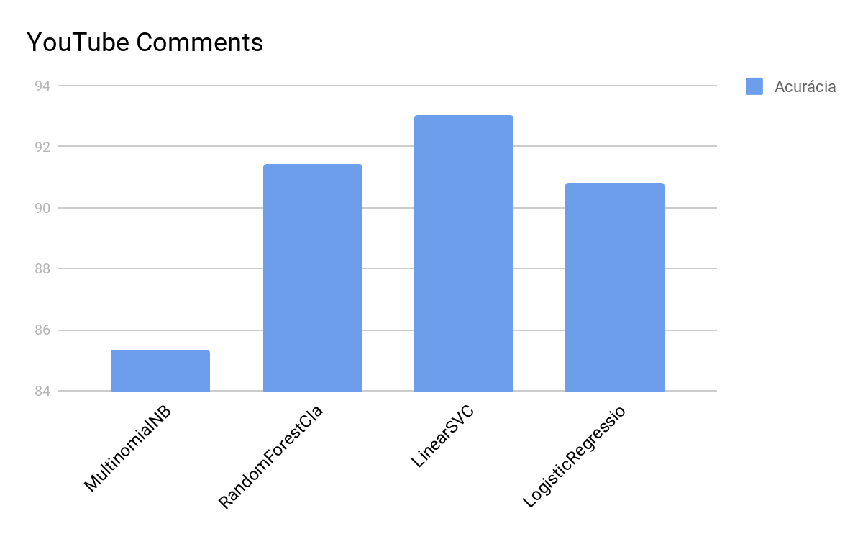
Gráfico dos resultados
Notes:
MultinomialNB 85,33
RandomForestClassifier 91,44
LinearSVC 93,03
LogisticRegression 90,83

Slide 15
Conclusão
Semelhança;
Variedade de aplicações;
Personalização;
Notes:
Facilidade depois de se ter uma base é claro

Slide 16
Referências
https://towardsdatascience.com/machine-learning-nlp-text-classification-using-scikit-learn-python-and-nltk-c52b92a7c73a
https://towardsdatascience.com/multi-class-text-classification-with-scikit-learn-12f1e60e0a9f
https://nlpforhackers.io/text-classification/
https://bbengfort.github.io/tutorials/2016/05/19/text-classification-nltk-sckit-learn.html
http://universityofbigdata.net/competition/tutorial/5681717746597888?lang=en
https://en.wikipedia.org/wiki/Bag-of-words_model
https://stevenloria.com/simple-text-classification/
http://archive.ics.uci.edu/ml/datasets/YouTube+Spam+Collection

Slide 17
Classificação de textos
Felipe Silva
Naira Oliveira

